Slide 2
Тема проекта «Достопримечательности моего посёлка. Лальск»
Я выбрала эту тему, так как интересуюсь историей
своего посёлка
Цель моей работы: изучить историю поселка и его достопримечательностей;
бережно относиться к объектам культурного наследия;
расширять кругозор
Проектным продуктом будет презентация «Достопримечательности моего посёлка. Лальск»
Сбор информации: посещение Лальского историко-краеведческого музея; интернет ресурсы

Slide 3
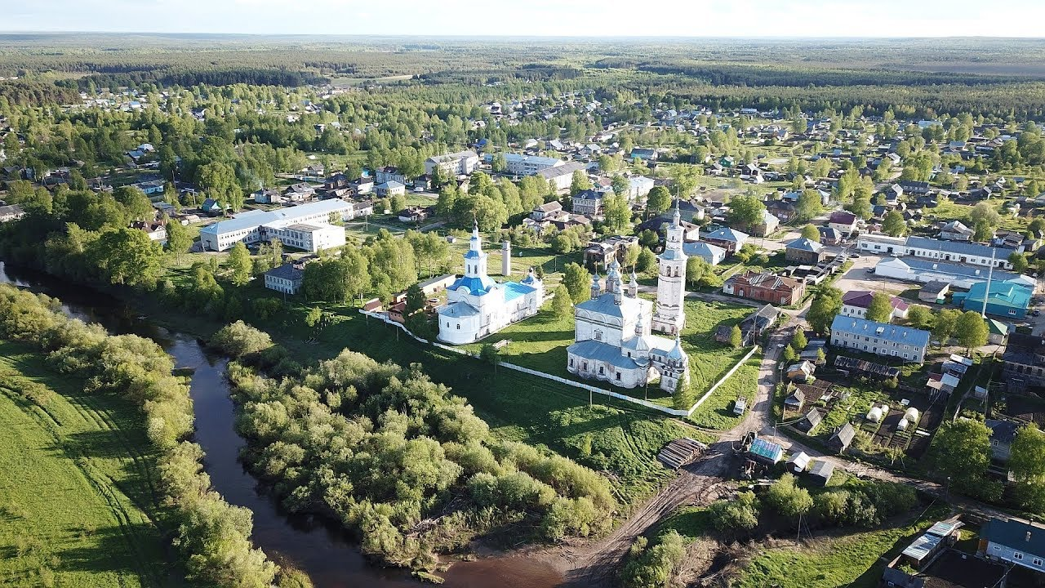
Стоишь ты спокойный и тихий
Над чистою Лалой рекой,
В своём многолетьи великий
И, всем нам до боли родной…

Slide 4
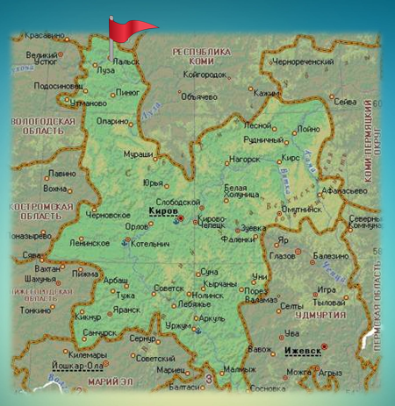
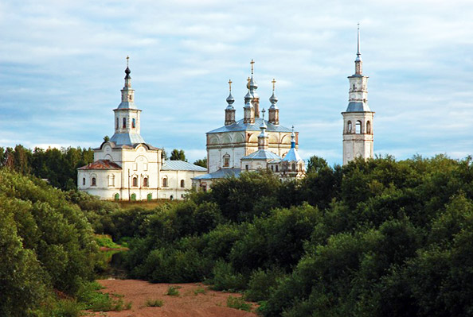
пгт Лальск
Лальск — посёлок городского типа в Лузском районе Кировской области.
Входит в перечень исторических городов России.
Главными достопримечательностями лальского края считаются церкви (в стиле барокко)

Slide 5
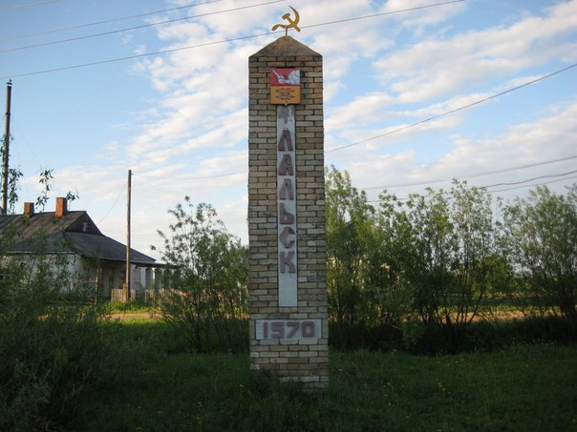
История Лальска
Имя городу дала река Лала, недалеко от него впадающая в основную реку края — Лузу. По преданию, Лальск основан в 1570 г. новгородцами, бежавшими от немилости царя Ивана Васильевича.

Slide 6
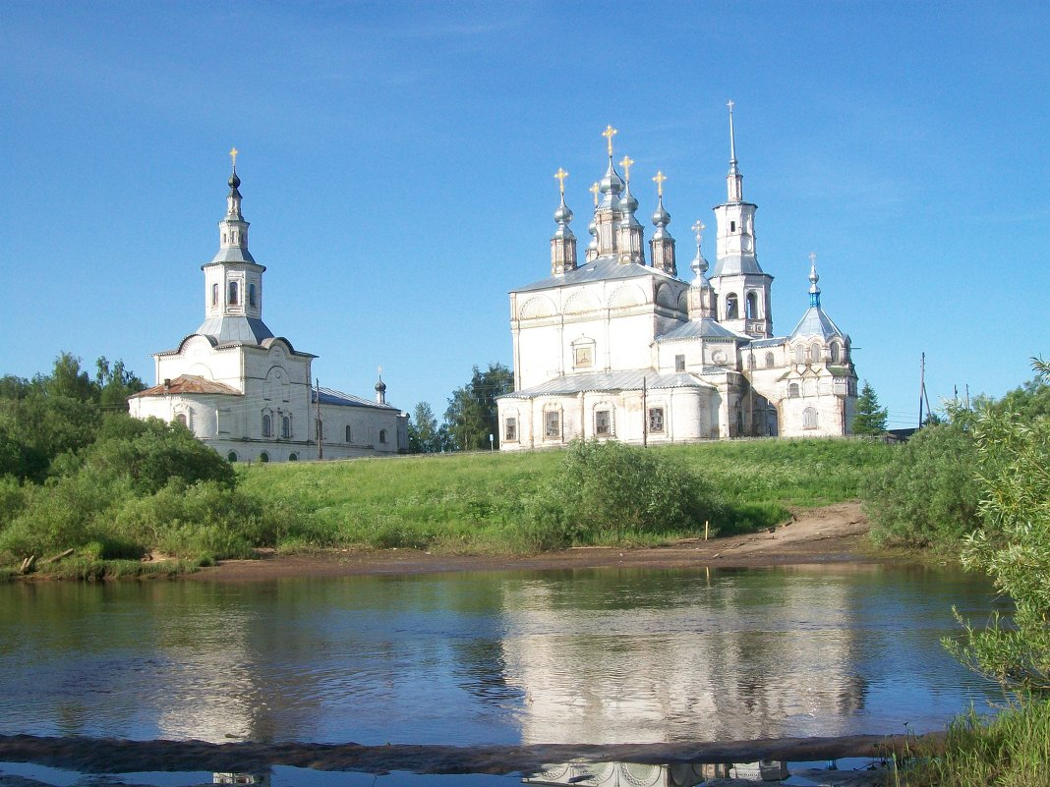
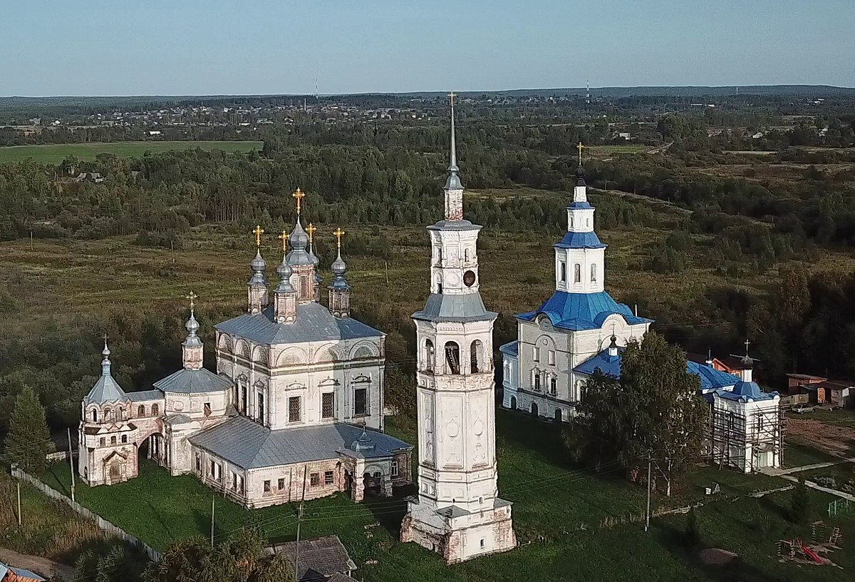
Ансамбль Воскресенского собора
Уникальный каменный соборный ансамбль, расположенный на возвышенном правом берегу реки Лалы, является жемчужиной православной архитектуры.
Ансамбль Воскресенского собора поселка Лальск (1717) является памятником истории и культуры Федерального значения.

Slide 7
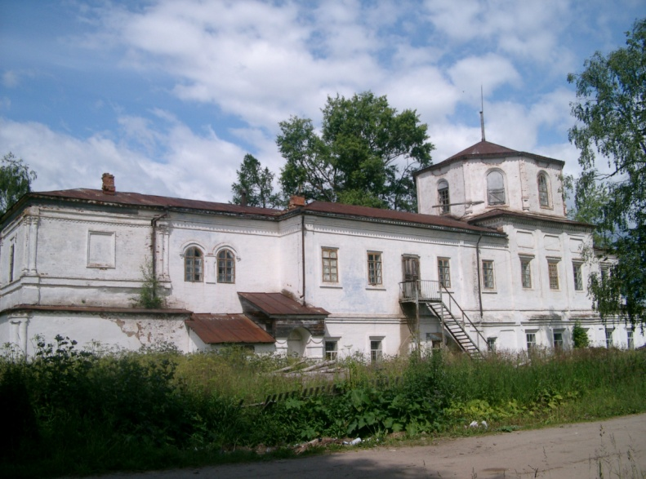
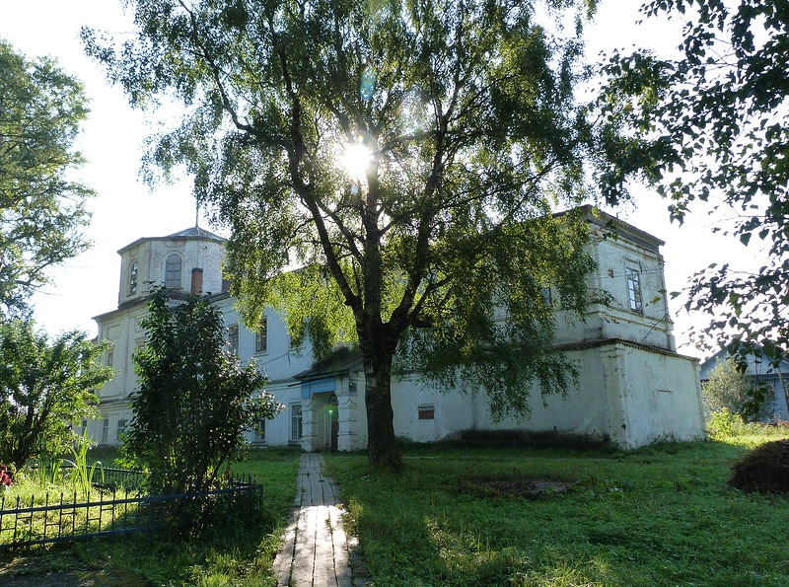
Церковь Спаса Преображения
Лальский дом культуры - центр культурной жизни и главная концертная площадка поселка. Здесь проводятся все главные городские и праздничные мероприятия.
Дом культуры расположен в помещениях бывшей Церкви Спаса Преображения.

Slide 8
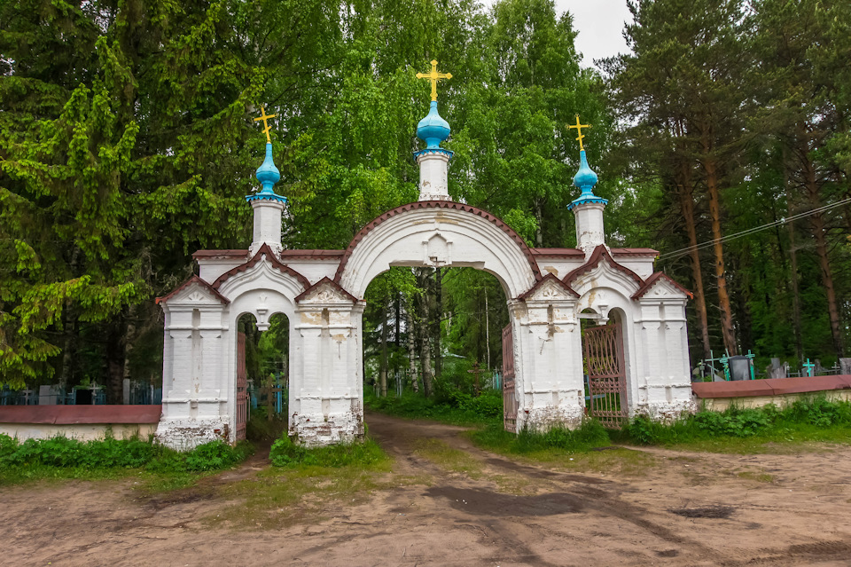
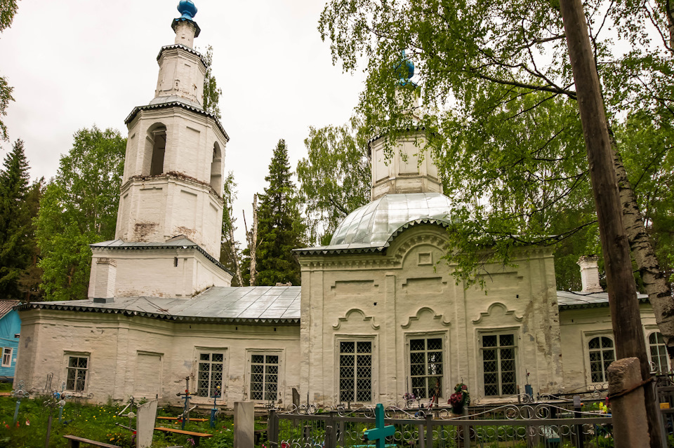
Успенская церковь
Кладбищенская Успенская церковь строилась в 1791-1796 г.г. на средства местных купцов Максимовых и Юрьевой. Закрыта в 1930-х г.г. Вновь открыта в 1940-х г.г..

Slide 9
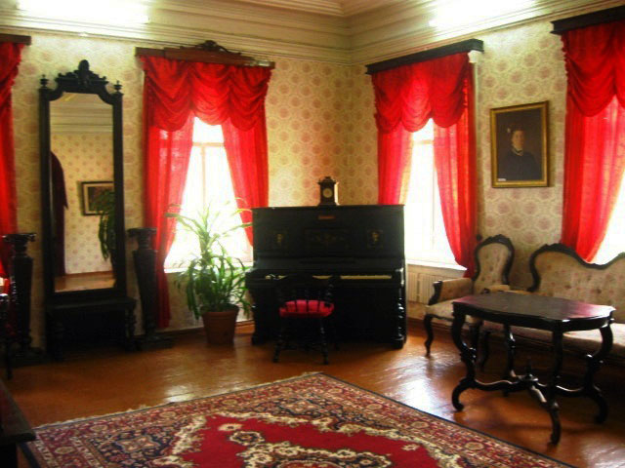
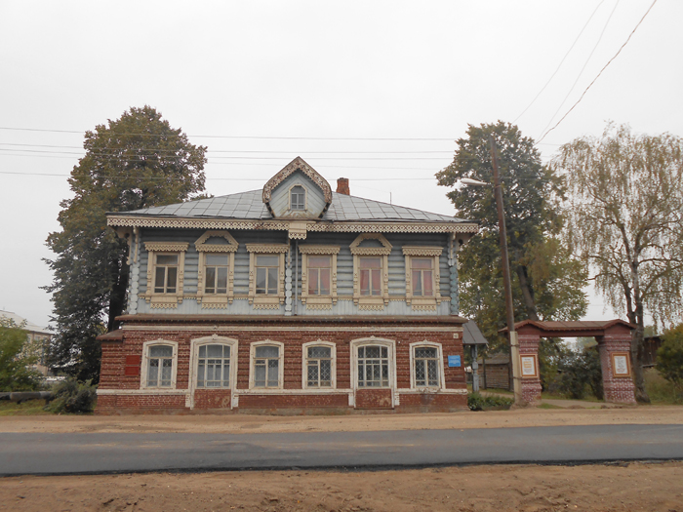
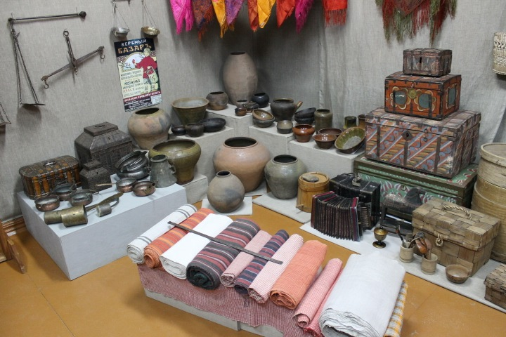
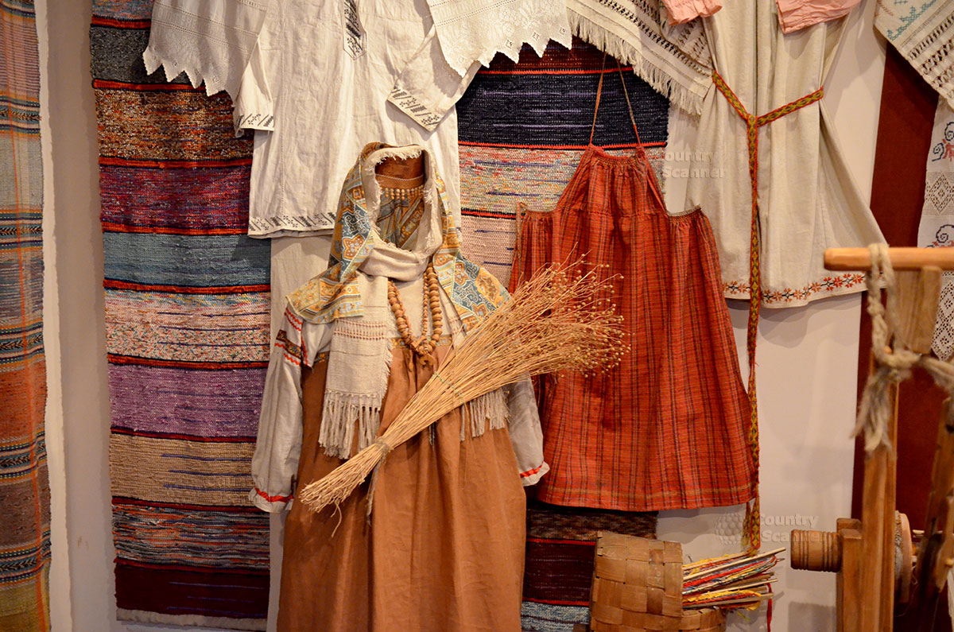
Лальский
историко-краеведческий музей
Лальский музей создан в 1990 году и располагается в особняке, ранее принадлежавшем С.М. Прянишникову, директору писчебумажной фабрики Наследников Сумкина в Лальске.
Экспозиции музея рассказывают о истории города Лальска. Можно посмотреть коллекцию северо-русской крестьянской льняной одежды, орудия обработки льна, предметы обихода, реконструкцию купеческого дома и многое другое.
Сотрудники музея занимаются сохранением и развитием народных промыслов и ремесел: ткацкого, росписи, плетения из природных материалов.

Slide 10
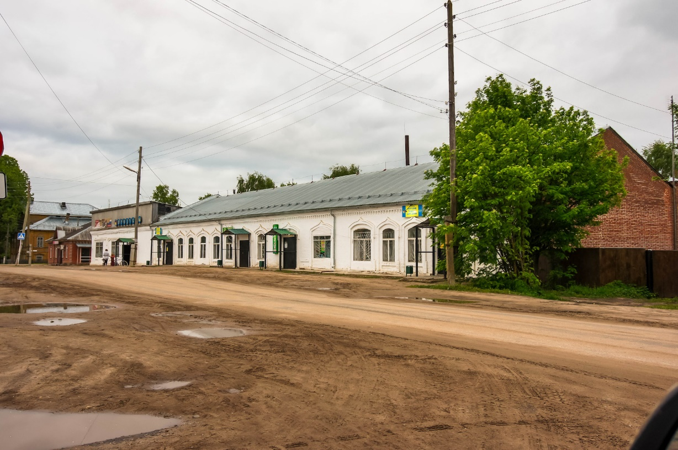
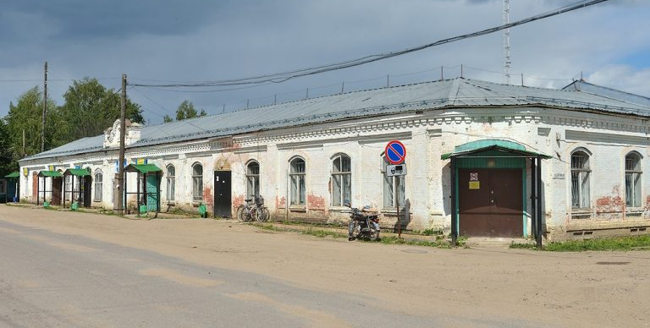
Торговые ряды
Торговые ряды в Лальске. Построены в нач. XX в. по инициативе городского головы И.С. Пономарева.
Лальск долгое время стоял на пересечении торговых путей.

Slide 11
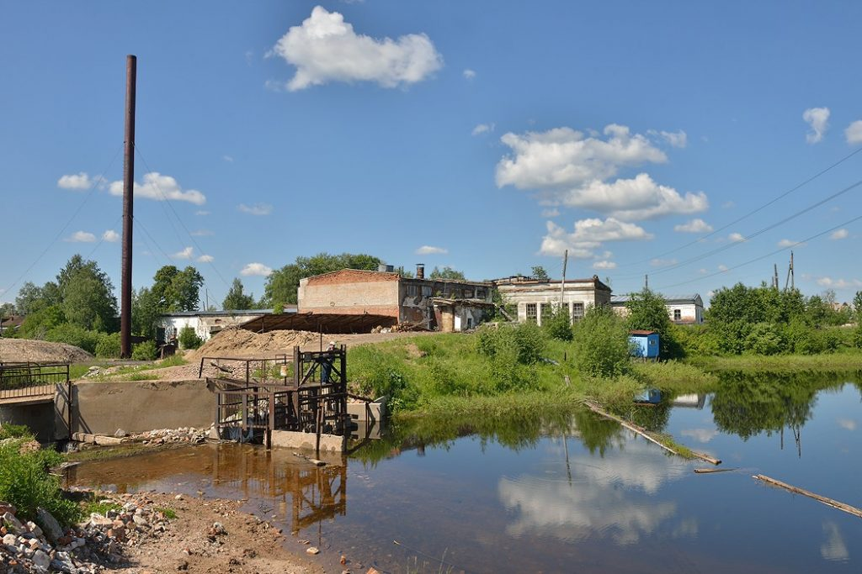
Лальская бумажная фабрика
Лальская бумажная фабрика основана купцом Сумкиным в 1829 году.
Весь процесс производства бумаги был ручным.

Slide 12
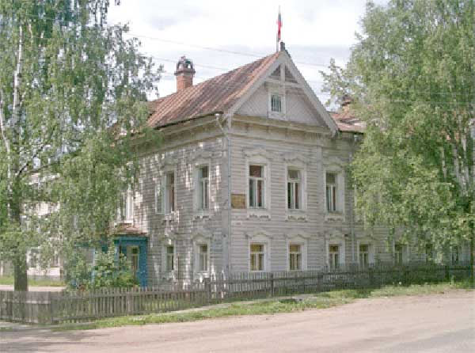
Усадьба купца Шестакова
Дом Шестаковых. Построен в 1891-1893 гг. В настоящее время Лальский поселковый совет.
Шестаков был владельцем бумажной фабрики, поэтому на свой дом деньги не пожалел.

Slide 13
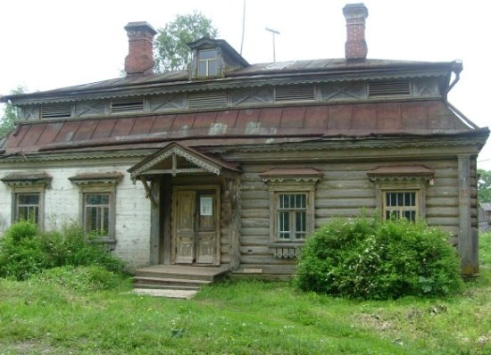
«Китайский домик»
Флигель для служащих на усадьбе И.Е. Шестакова ("китайский домик"). Построен в 1891-1893 гг. Современный вид.

Slide 14
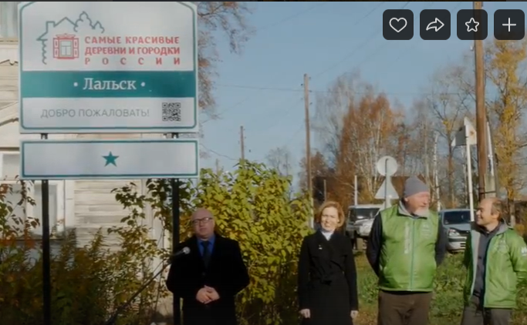
Самые красивые деревни и
городки России
Лальск стал первым населенным пунктом Кировской области, который вступил в "Ассоциацию самых красивых городков и деревень России". Недавно в городе побывала этнографическая экспедиция "Русский Север 2.0".

Slide 15
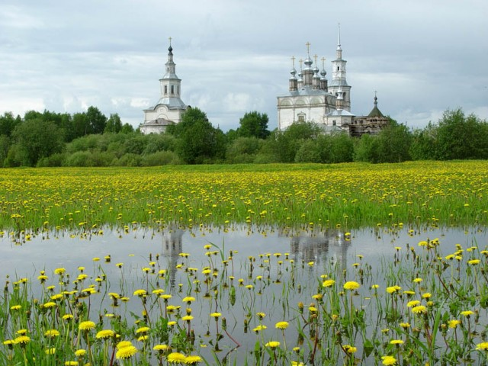
В гости просим!
В Лальске всегда рады гостям. Здесь можно много узнать о жизни, истории, культуре прекрасной лальской земли.

Slide 16
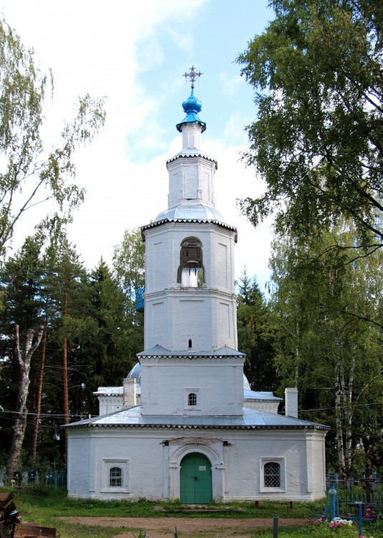
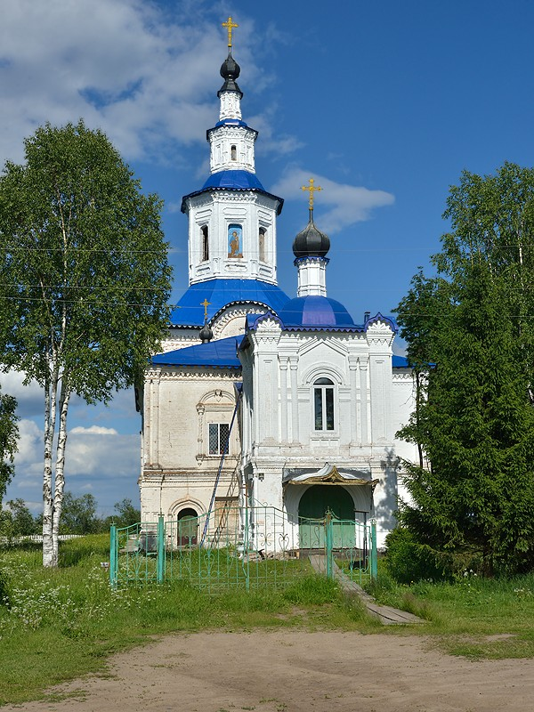
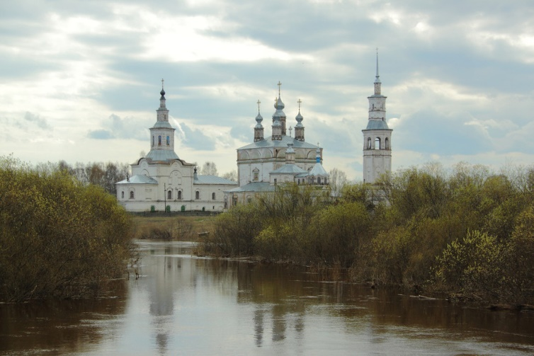
Заключение
Работая над проектом, я больше узнала о достопримечательностях моего посёлка.
Думаю, что каждому приезжему , да и самому жителю посёлка, будет интересно узнать о исторически важных местах посёлка Лальск.
Спасибо за внимание!

Slide 17
Интернет ресурсы
https://www.komandirovka.ru/sights/lalsk_kir._obl./
https://ru.wikipedia.org/wiki/%D0%9B%D0%B0%D0%BB%D1%8C%D1%81%D0%BA
http://www.pokurortam.ru/04101535377214/
https://katrin-vahnina.livejournal.com/3494.html
https://geo.1sept.ru/article.php?ID=200601802

